Slide 1
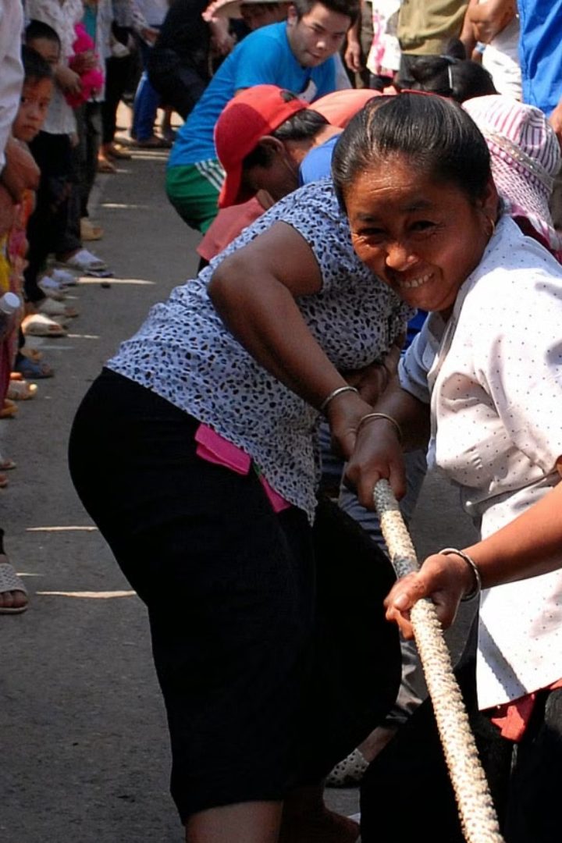
Giới thiệu về trò chơi dân gian
Trò chơi dân gian là một phần không thể thiếu trong văn hóa nghệ thuật dân gian của Việt Nam. Những trò chơi này không chỉ giúp giữ gìn và phát triển di sản văn hóa mà còn góp phần tạo ra sự đa dạng trong mỹ thuật dân gian.
by Lan Bùi

Slide 2
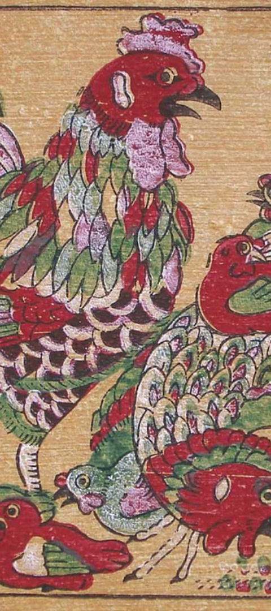
Tầm quan trọng của trò chơi dân gian trong sáng tạo mỹ thuật
1
Promote Creativity
2
Preserve Culture
Trò chơi dân gian là nguồn cảm hứng vô tận cho nghệ sĩ và nhà thiết kế, từ các trò chơi này, họ rút ra nhiều ý tưởng sáng tạo.
Các trò chơi dân gian là cách tuyệt vời để giữ gìn, kế thừa và phát triển nghệ thuật dân gian, giúp duy trì bản sắc văn hóa.
3
Enhance Aesthetics
Sự đa dạng và tính cách mạng trong trò chơi dân gian giúp làm phong phú thêm các tác phẩm nghệ thuật.

Slide 3
Các trò chơi dân gian phổ biến trong mỹ thuật
Ô ăn quan
Tứ sắc
Bầu cua cá cọp
Trò chơi trí tuệ dân gian, thường được thể hiện qua hội họa, điêu khắc.
Được minh họa trong các bức tranh, đồ gốm, và kiến trúc.
Thường có sự xuất hiện trong các tác phẩm điêu khắc và các bức vẽ dân gian.

Slide 4
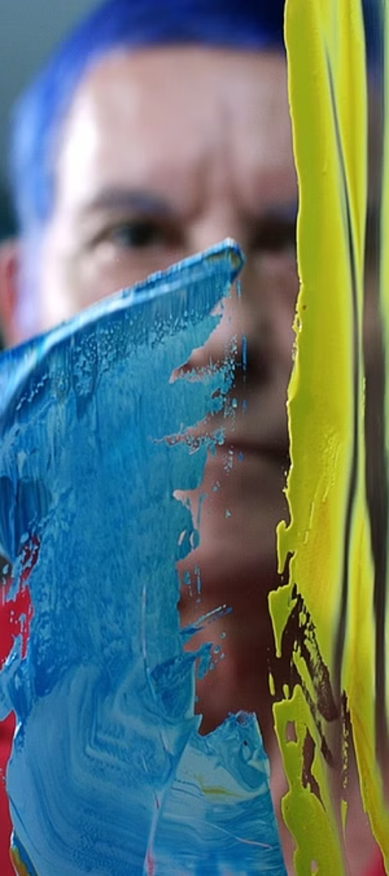
Cách sử dụng trò chơi dân gian để thúc đẩy sáng tạo
Stimulate Imagination
Trò chơi dân gian kích thích tư duy sáng tạo và khẳng định tính cách mạng trong nghệ thuật.
Encourage Experimentation
Nó mở rộng tầm nhìn sáng tạo và khuyến khích thử nghiệm với các loại hình nghệ thuật mới mẻ.
Promote Collaboration
Giúp khuyến khích sự hợp tác, giao lưu giữa các nghệ sĩ và người chơi.

Slide 5
Các bước để tích hợp trò chơi dân gian vào quá trình sáng tạo
1
Nghiên cứu trò chơi
Hiểu rõ về quy tắc và các yếu tố của trò chơi.
2
Vận dụng và thử nghiệm
Áp dụng những ý tưởng từ trò chơi vào các tác phẩm.
3
Chia sẻ và phản biện
Đánh giá và chia sẻ kết quả với cộng đồng nghệ sĩ khác.

Slide 6
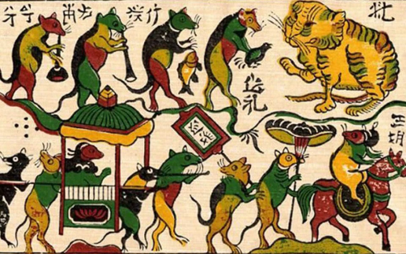
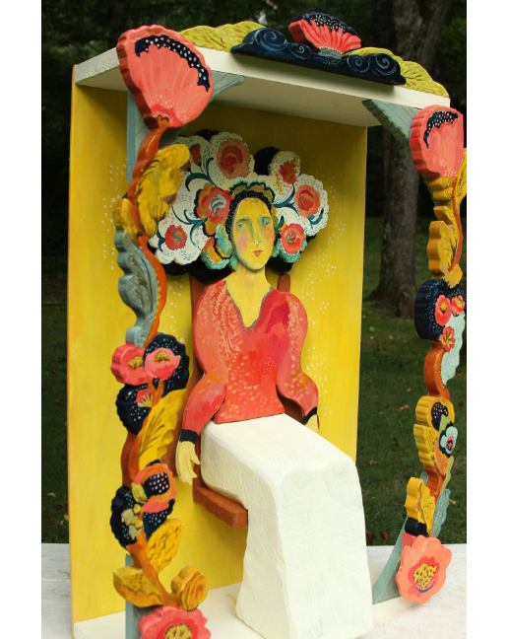
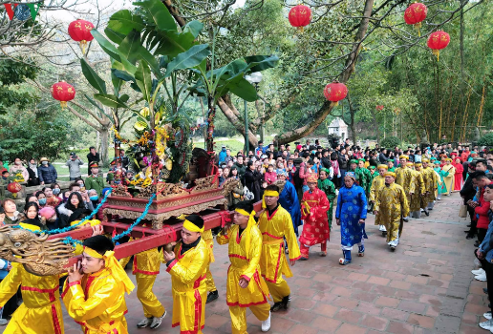
Các ví dụ về việc sử dụng trò chơi dân gian trong sáng tạo mỹ thuật
Tranh dân gian
Điêu khắc
Ấn phẩm văn hóa
Các tác phẩm hội họa vẽ về trò chơi dân gian.
Nhiều tác phẩm điêu khắc lấy cảm hứng từ trò chơi dân gian.
Sách in và các tác phẩm quảng cáo thường sử dụng trò chơi dân gian.

Slide 7
Lợi ích của việc sử dụng trò chơi dân gian trong sáng tạo mỹ thuật
1
2
3
Tính Tương Tác
Bảo Tồn Di Sản
Kích Thích Sáng Tạo

Slide 8
Kết luận và những lời khuyên cho những người muốn sử dụng trò chơi dân gian trong sáng tạo mỹ thuật
Khuyến Khích Tương Tác
Trân Trọng Di Sản
Thấu Hiểu Văn Hóa
Hãy khuyến khích mọi người tham gia và tận hưởng trò chơi dân gian để mở rộng tầm nhìn sáng tạo.
Giữ gìn và phát triển những giá trị văn hóa trong mọi tác phẩm nghệ thuật.
Hiểu sâu về trò chơi dân gian để thấu hiểu và áp dụng tốt trong sáng tạo mỹ thuật.

